Slide 1

Pericyclic reaction
第二十一章 周环反应
Organic Chemistry A (2)
By Prof. Li Yan-Mei
Tsinghua University

Slide 2
Contents
21.1 周环反应的理论
21.2 电环化反应
21.3 环加成反应
21.4 σ键迁移反应

Slide 3
21.1 周环反应的理论
A
B
A
+
B
A
B
A
+
B

Slide 4
Free radical Ion
Reactant
Product
No intermediate
协同反应
反应中不形成离子或自由基中间体，化学键的断裂和生成同时发生的反应 周环反应

Slide 5
C
H
3
C
H
C
H
3
5
3
H
1
7
5
o
C
4
H
h
v
H
C
H
3
C
H
C
H
3
3
1
3
H
2
H
H
(
2
E
,
4
Z
)
-
h
e
x
a
-
2
,
4
-
d
i
e
n
e
反应通常由光和热引发；
两个键同时形成或断裂，形成环状过渡态；即 “多中心环状一步 反应”
反应速率几乎与溶剂极性，酸碱催化剂，自由基引化剂或猝灭剂等无关；
化学反应显示出很好的立体专一性.
曾被称为“无机理的热、光的重调整”过程

Slide 6

In 1965
R.B Woodward and R.Hoffmann
“a rearrangement under heat or light without a mechanism”
Orbital symmetry conservation theory
轨道对称守恒原理
In 1951
Fukui Kenichi
Frontier orbital theory
前线轨道理论
Nobel prize in 1981

Slide 7
前线轨道理论（Frontier orbital theory）
前线轨道理论主要以涉及反应的轨道的对称性来解释协同反应
LUMO
Lowest Unoccupied Molecular Orbital
能量最低的空轨道
HOMO
Highest Occupied Molecular Orbital
能量最高的填有电子的轨道
LUMO和HOMO统称为前线轨道（FMO：Frontier Molecular Orbital）

Slide 8
E4
LUMO
E3
LUMO
HOMO
E2
HOMO
E1
基态
激发态

Slide 9
反应关键：
HOMO上电子被束缚得最弱，最易激发到能量最低的空轨道（LUMO）
化学键的形成主要由FMO的相互作用而决定。
反应的原则：
键旋转时轨道对称性不变
同相轨道重叠才能成键

Slide 10

21.2 电环化反应
Heat or hv
关键：产物的立体专一性
反应条件与产物构型相关
在加热或光照条件下，共轭多烯烃的两端环化成环烯烃的反应，或其逆反应。 “分子内的周环反应”

Slide 11
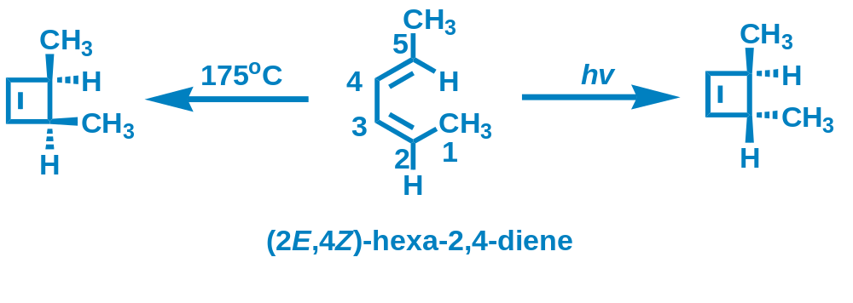
Cis
？
Or
Trans

Slide 12
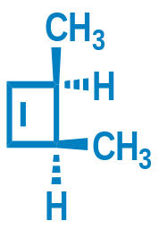
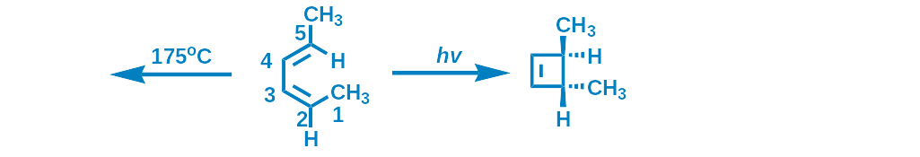
少了一根π键，新生成一根σ键
少了一根π键，新生成一根σ键
可直观地解释为π轨道转变为σ轨道
如何转变？
旋转方向的要求
哪个π轨道？
旋转重叠
3
4
位相匹配
2
5
能量最高的占有电子轨道：HOMO
“顺旋”
“对旋”

Slide 13
21.2.1 4n电子体系
（一）丁二烯电环化
共轭烯烃π分子轨道数目等于组成分子轨道的原子轨道（p轨道）的数，亦即等于参加共轭的碳原子数。
由各碳原子上的p轨道的不同方式线性组合构成

Slide 14
E4
LUMO
E3
LUMO
HOMO
E2
HOMO
E1
Ground State
加热时
Activated State
光照时

Slide 15
2
3
1
4
“顺旋”
Ground State
2
3
加热时
1
4

Slide 16
2
3
1
4
“对旋”
Activated State
2
3
光照时
1
4

Slide 17
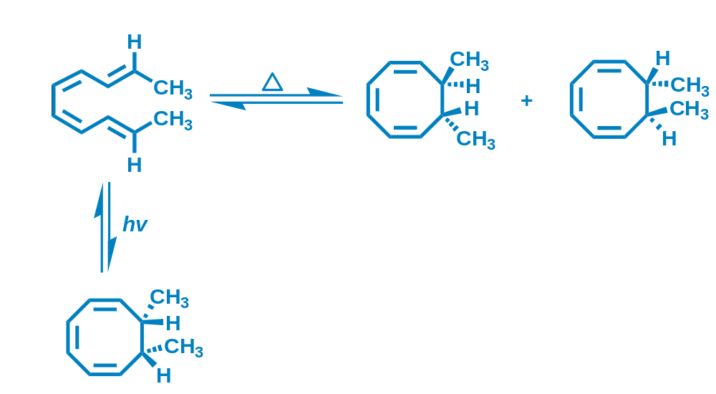
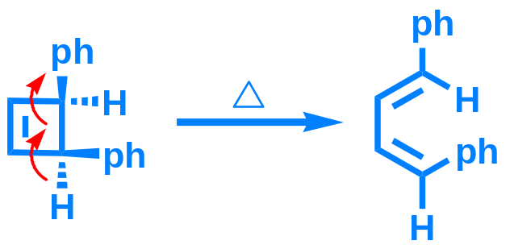
（二） 4n体系
顺旋
对旋
开环反应（逆反应）遵从相同的规律
注意：考虑的是产物共轭烯烃的π电子数

Slide 18
总结：4n体系
加热
顺旋
光照
对旋
基态
激发态

Slide 19
21.2.2 4n+2电子体系
E6
E5
LUMO
E4
LUMO
HOMO
E3
HOMO
E2
E1
基态
激发态

Slide 20
对旋
顺旋
基态
加热时
激发态
光照时

Slide 21
电 环 化 反 应
π电子数目
4n
加热
顺旋
Rule of
Woodward-
Hofmann
光照
对旋
4n+2
加热
对旋
光照
顺旋
顺旋
对旋

Slide 22
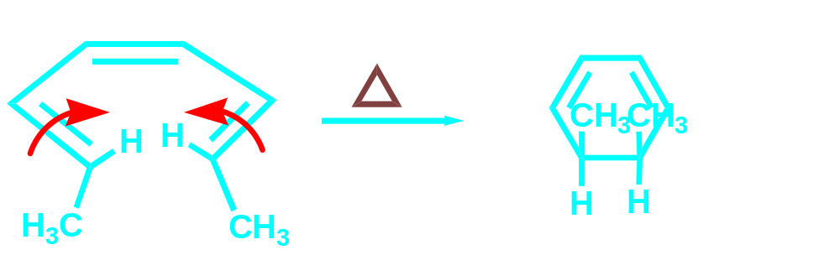
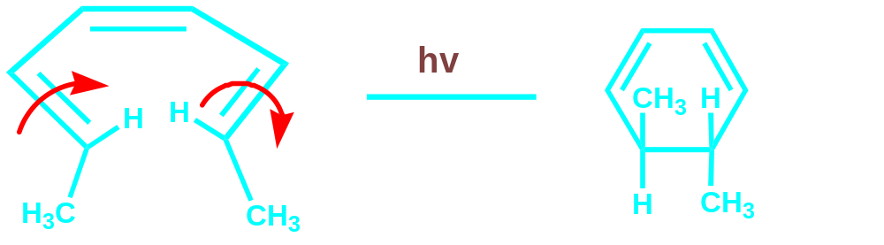
Example 1
加热
光照

Slide 23
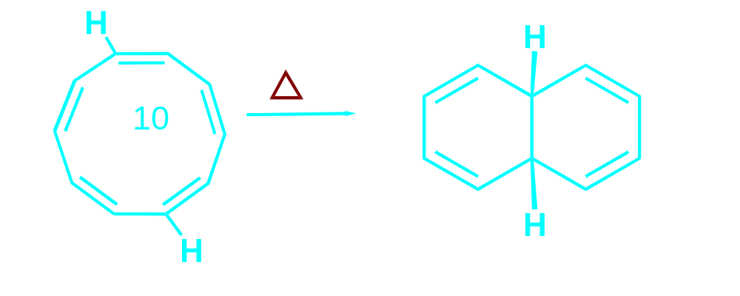
Example 2
加热
为什么形成六元环？
4n体系？4n+2体系？

Slide 24
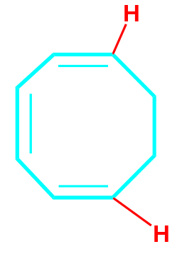

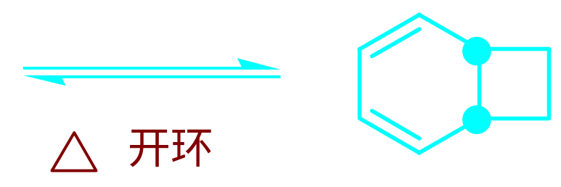

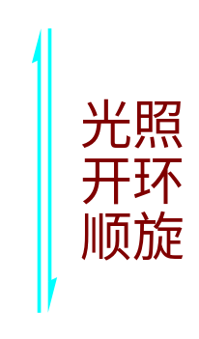
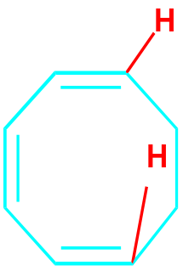
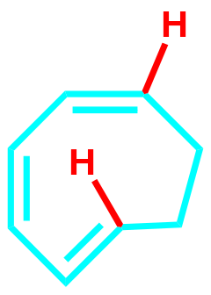

产物应为共轭三烯烃，为4n+2体系
π电子数目
4n
加热
顺旋
光照
对旋
4n+2
加热
对旋
光照
顺旋

Slide 25


§21.3 环加成反应
环加成反应：
两分子烯烃或多烯烃经无中间体的反应生成环状化合物。
可以认为是两个烯烃平面相互接近成键
关键：反应条件
不同体系反应条件不同

Slide 26

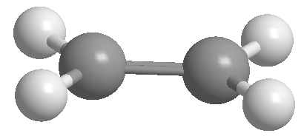
21.3.1 [ 2+2 ] 体系
电子流向：
甲分子 HOMO LUMO
乙分子 LUMO HOMO
π轨道相互作用
关键：位相匹配

Slide 27
甲分子：
[ 2+2 ] 体系：加热时（基态）
甲分子 HOMO
甲分子 LUMO
LUMO
乙分子 LUMO
乙分子 HOMO
HOMO
乙分子：
HOMO
LUMO
×
×
LUMO
LUMO
HOMO
结论： [ 2+2 ] 体系：加热时不发生反应
HOMO

Slide 28
甲分子：
[ 2+2 ] 体系：光照时（激发态）
部分分子被激发
LUMO
HOMO
HOMO
结果：
乙分子：
激发态分子的
HOMO
√
LUMO
基态分子的
LUMO
结论： [ 2+2 ] 体系：光照时可发生反应
HOMO

Slide 29
总之， [ 2+2 ] 体系：加热时不发生反应
光照时可发生反应
×
LUMO
HOMO
不匹配
hv
√
LUMO
HOMO
匹配

Slide 30
反应的立体化学：烯烃分子平面可以以不同方式接近
Me
Me
Me
Me
H
H
H
H
Me
Me
Me
Me
H
H
注意产物的立体化学
H
H
H
H
H
H
Me
Me
Me
Me
Me
Me
Me
Me
H
H
H
H
注意产物的立体化学

Slide 31

21.3.2 [ 2+4 ] 体系
E4
LUMO
E3
LUMO
HOMO
E2
HOMO
E1
Ground State
基态
Ground State
基态

Slide 32
HOMO
LUMO
LUMO
HOMO
Heated
加热
HOMO
LUMO
LUMO
HOMO

Slide 33
激发态时可同样分析，
结论为分子轨道位相不匹配。
总之， [ 2+4 ] 体系：加热时可发生反应
光照时不发生反应

Slide 34
21.3.3 环加成规律
对于多共轭体系的环加成：
Total π electron:
Reaction condition allowed
4n+2
Heated
4n
Illuminated
注意：由两个平面接近方式不同所导致的不同立体构型产物。

Slide 35
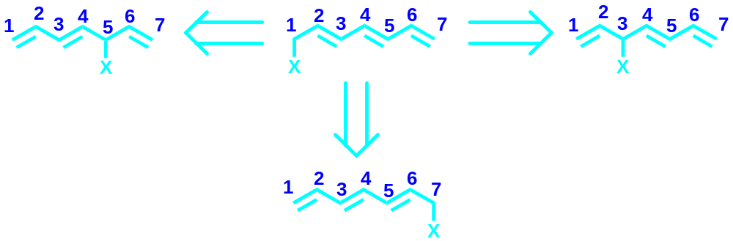
21.4 σ 键迁移反应
21.4 .1 σ 键迁移的含义及命名法
化学反应中，一根σ键沿着共轭体系由一个位置迁移到另一个位置，同时伴随着π键转移的反应 －－ σ迁移

Slide 36
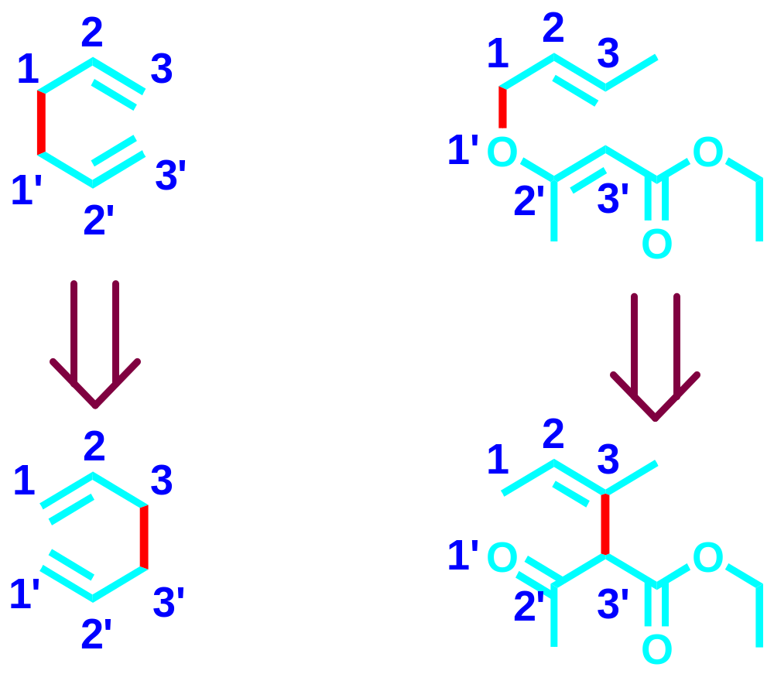
Cope 重排 Claisen 重排

Slide 37
命名法：以反应物中发生迁移的σ键作为标准，从其迁移起点的两端开始分别编号，将新生成的σ键所连接的两个原子位置i，j放在方括号内，称为[i, j] σ迁移。
[1,5]σ迁移
[1,3] σ迁移
[1,7] σ迁移

Slide 38
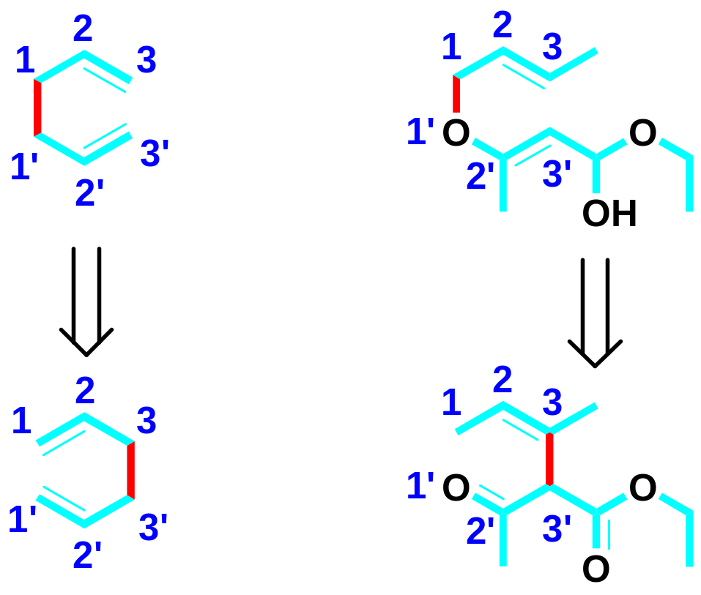
[3,3] σ迁移
对于H原子，只发生[1, j] σ迁移
对于C原子， [1, j] 和[i, j] σ迁移均可能发生。

Slide 39
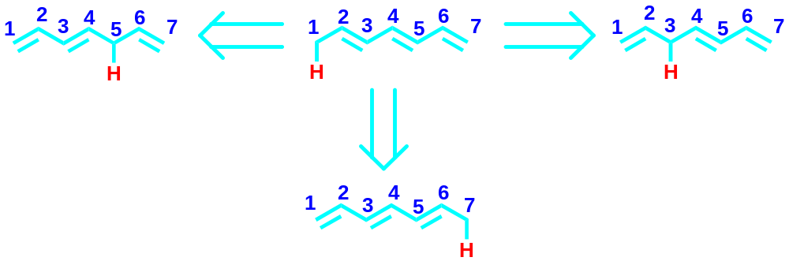
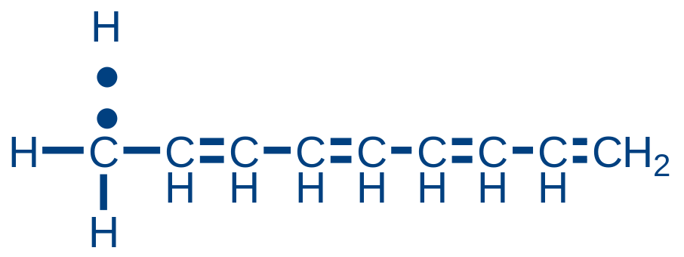
21.4.2 H [1, j] σ迁移
可以视为（只是为分析方便！）发生迁移的σ键发生均裂，产生一个氢自由基和一个奇数碳共轭体系自由基。
H[i,j] σ迁移可视为（！）一个
氢原子在一个奇数碳共轭体系
自由基上移动而完成。
终点在何处？任何位相匹配的位置。

Slide 40
奇数碳共轭体系自由基轨道特点
同面迁移
[1,5], [1,9], [1,13]
H
1
3
5
7
9
11
13
15
基态
异面迁移
[1,3], [1,7], [1,11]

Slide 41
同面迁移
[1,3], [1,7], [1,11]
H
1
3
5
7
9
11
13
15
激发态
异面迁移
[1,5], [1,9], [1,13]

Slide 42
H原子的[1, j] σ迁移
1 + j = 4n + 2
1 + j = 4n
加热
同面
异面
光照
异面
同面
注：异面迁移一般能量较高而难以进行。

Slide 43
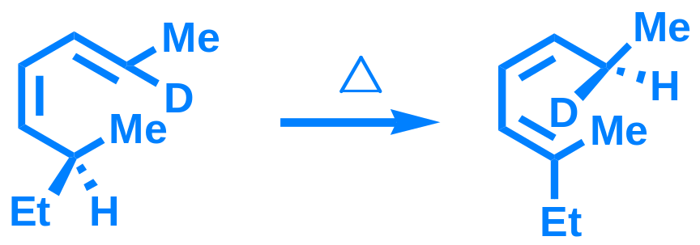
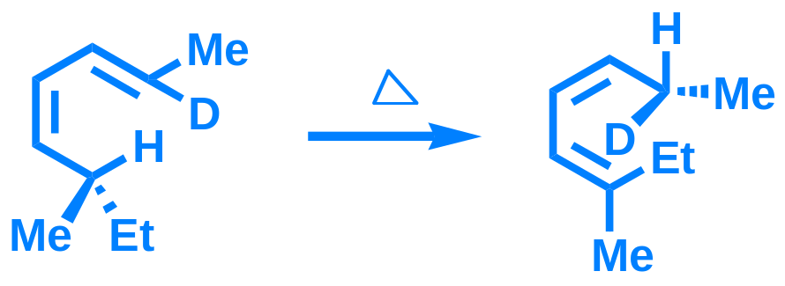
Example
H[1,5]σ同面迁移

Slide 44
21.4.3 C [1, j]σ迁移
同面迁移
构型保持
R₂
R₁
R₃
同面迁移 构型翻转
C
？
1
3
5
7
9
11
13
15
异面迁移
构型保持
基态
异面迁移 构型翻转

Slide 45
R₂
R₃
R₂
R₁
R₁
R₁
R₃
R₂
R₃
C
C
C
立体选择性
C σ迁移

Slide 46
C [1, j] σ迁移
i + j = 4n + 2
i + j = 4n
同面：构型保持
同面：构型翻转
加热
异面：构型翻转
异面：构型保持
同面：构型翻转
同面：构型保持
光照
异面：构型保持
异面：构型翻转
注：异面迁移一般能量较高而难以进行。

Slide 47
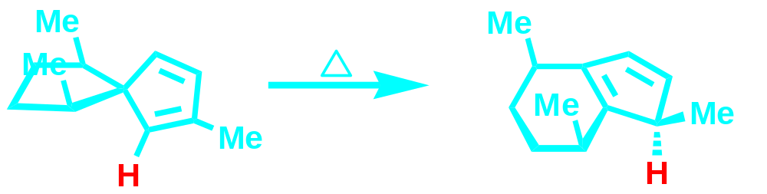
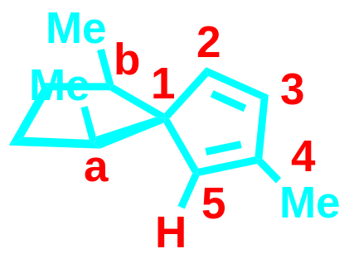
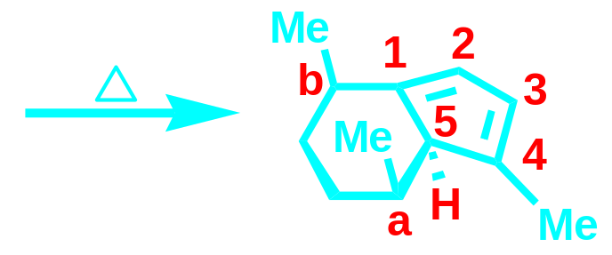
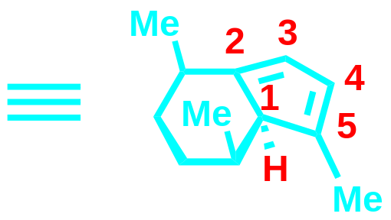
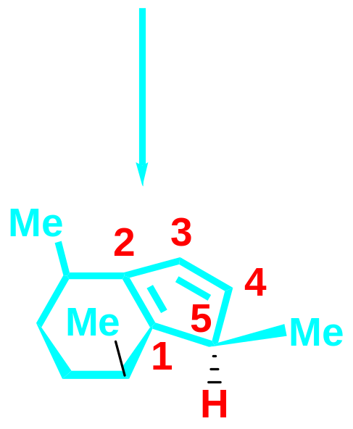
C[1, 5]σ迁移 同面
H[1, 5]σ迁移 同面
1、有环扩张，先考虑C[i,j]σ迁移
2、根据共轭链情况，考虑H[1,j]σ迁移

Slide 48
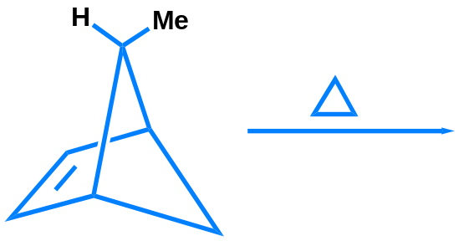
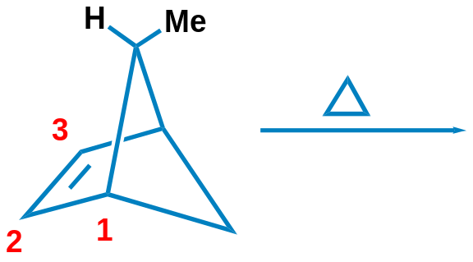
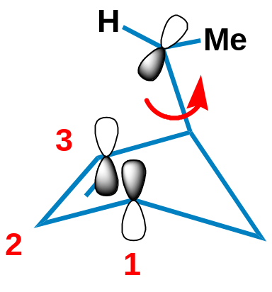
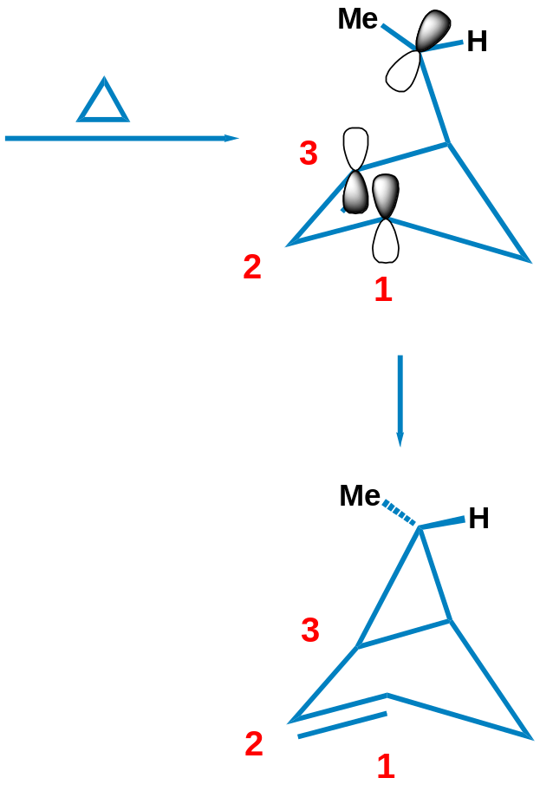
？
环结构决定了只能同面迁移

Slide 49
21.4.4 [i, j] σ 迁 移
2
2
1
3
1
3
C [3,3] σ
1’
2’
3’
1’
2’
3’
基态

Slide 50
光照时对称性变化，无法同面迁移，不发生C[3，3] σ 迁 移
2
2
1
3
1
3
1’
2’
3’
1’
2’
3’
激发态

Slide 51
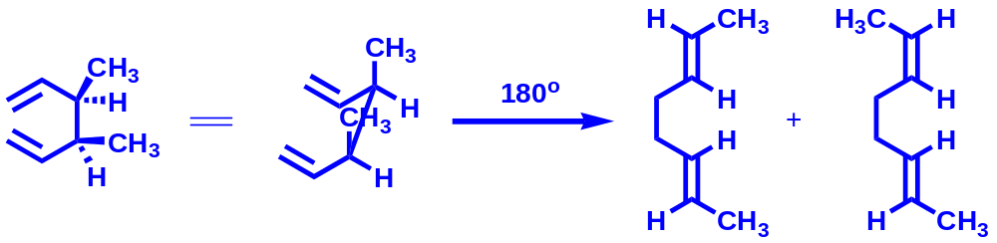
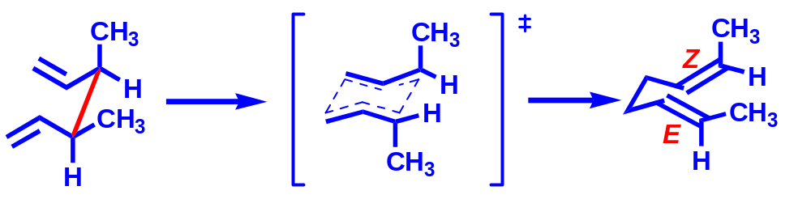
Example
Cope 重排
反应
机理

Slide 52
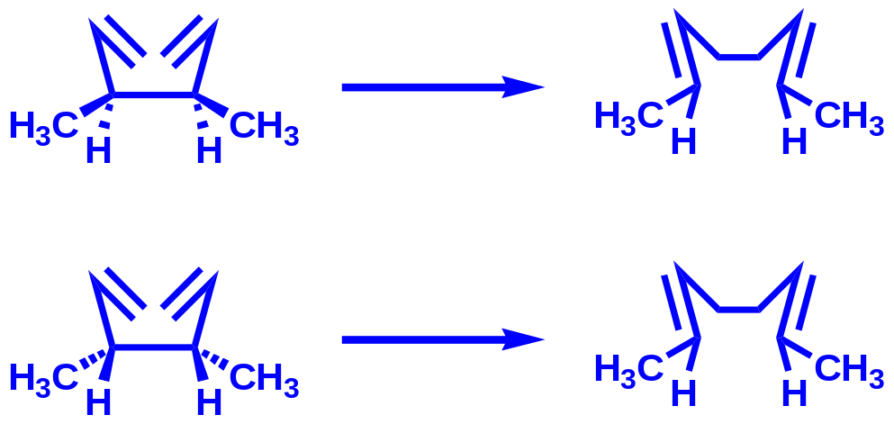
Example
Cope 重排
不能用船形过渡态来解释生成物

Slide 53
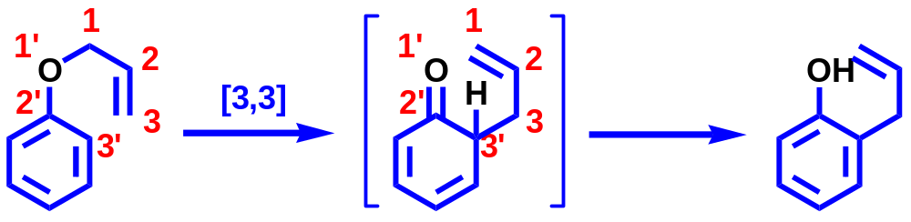
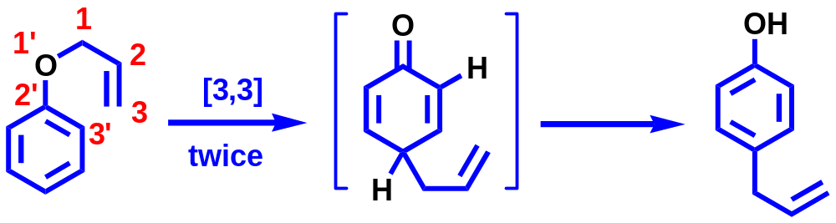
Example
Claisen 重排
反应

Slide 54


